Slide 1
Муниципальное Общеобразовательное Бюджетное Учреждение Средняя общеобразовательная школа №13 г. Якутска
Тема проекта:
Как вырастить ананас в домашних условиях
Выполнил: ученик 4«б» класса
Слепцов Даниил
Руководитель: Олесова
Александра Иннокентьевна
г. Якутск, 2022г.

Slide 2
Паспорт проекта:
№ | Компоненты паспорта | Описание:
1. | Актуальность проекта: | Комнатными растениями увлекается большое количество людей во всем мире. Быть ближе к природе, наблюдать за процессом роста растения и быть к этому причастным – это несомненно очень увлекательно! Особенно в период пандемии, когда приходилось сидеть дома, в условиях ограничения.
2. | Объект: | Ананас
3. | Цель проекта: | Узнать как больше данных об ананасе. Вырастить в домашних условиях
4. | Задачи проекта: | Расширение знаний об ананасе, научиться искать информацию в различных источниках. Воспитывать ответственность, умение ухаживать за растением. Развить наблюдательность, умение анализировать и делать выводы.
5. | Тип проекта: | Долгосрочный
6. | Этапы реализации проекта: | Покупка ананаса Сбор информации Опытно-экспериментальная деятельность Наблюдение за растением Презентация

Slide 3
План:
Почему АНАНАС?
Что такое АНАНАС и откуда он взялся?
Наш мистер Ананасик пускает корни
Как он рос все это время
Вывод

Slide 4
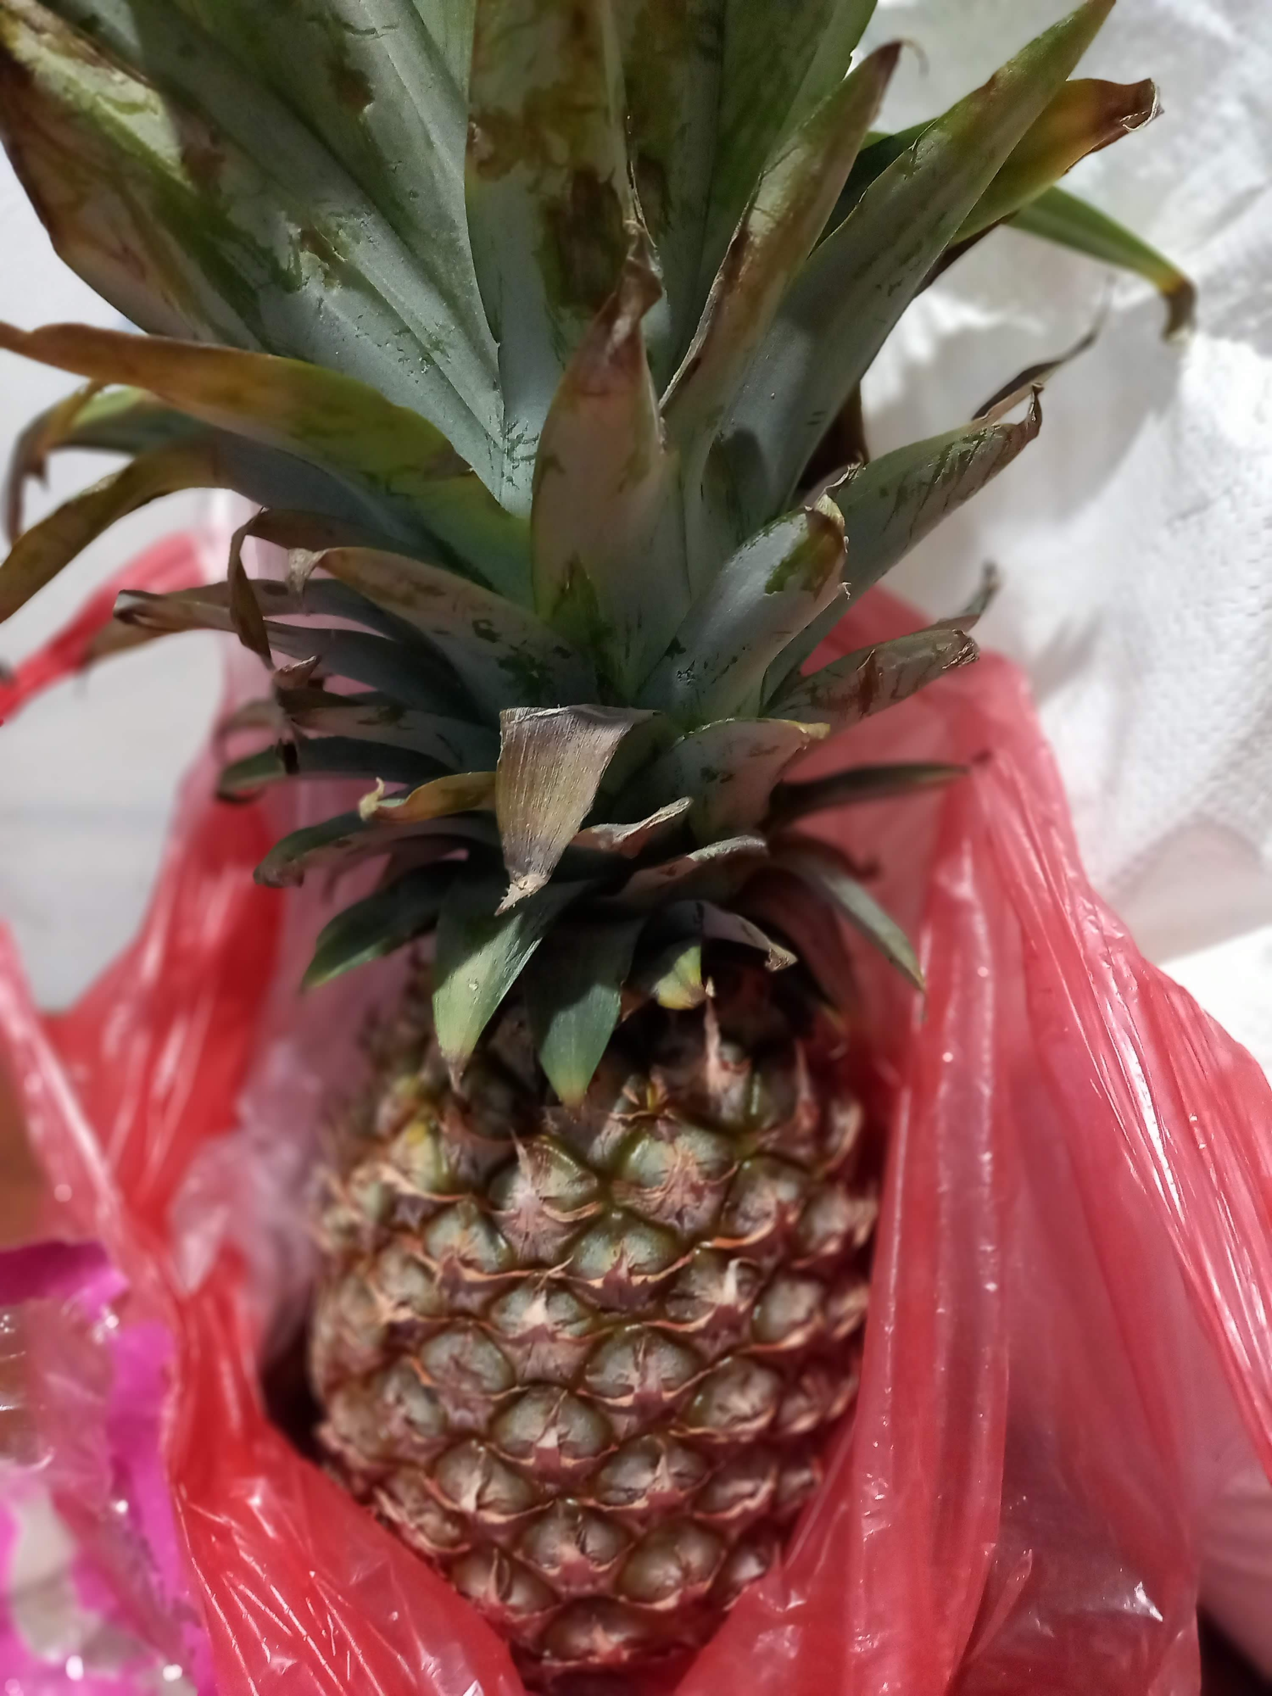
1. Почему АНАНАС?
Два года назад, мы с родителями сходили в супермаркет «Айгуль». В отделе фруктов и овощей мы увидели красивый заморский фрукт - ананас. Я его раньше пробовал, но только в компотах и видел на картинках. Какой он был необычный!
Дома выяснилось, что ананас не зрелый, зеленый и кислый на вкус. Маме было жалко его выкидывать и мы решили провести домашний эксперимент

Slide 5
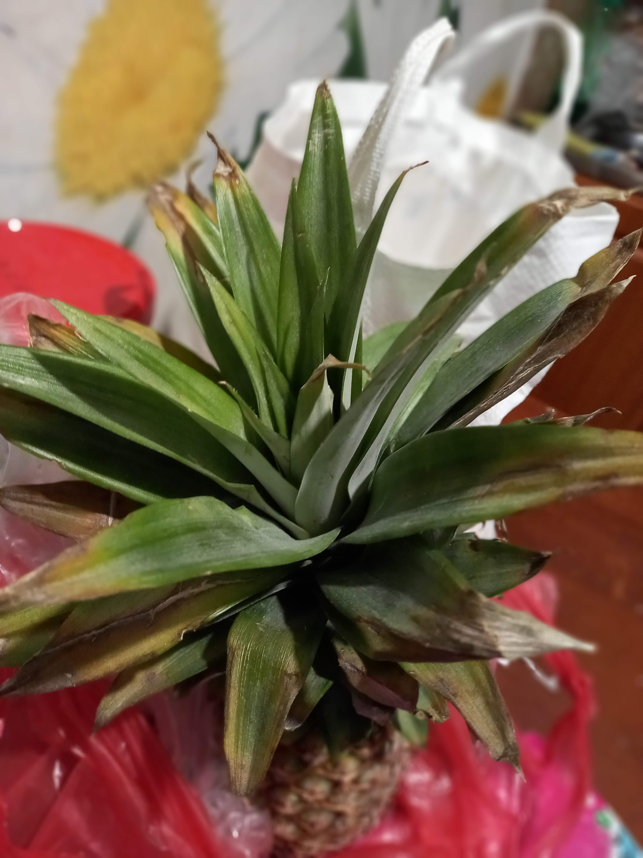
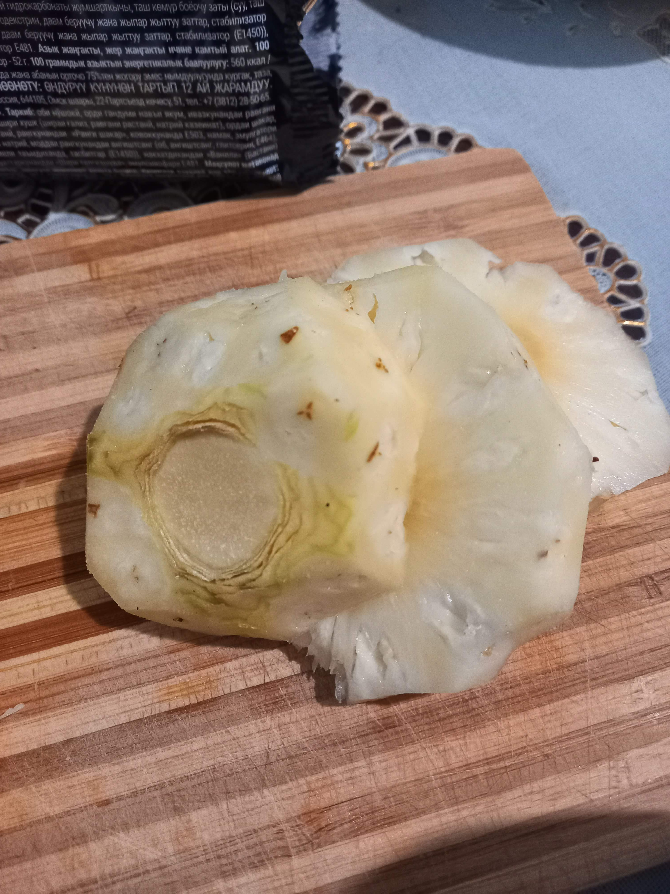
На макушке ананаса была зеленая копна листьев, а мякоть была кислая. Мы решили попробовать посадить верхнюю часть, а нижнюю засахарить. Так что же такое ананас? Для того, чтобы попробовать его посадить, мы сперва стали искать разную информацию о нем. И вот что мы нашли:

Slide 6
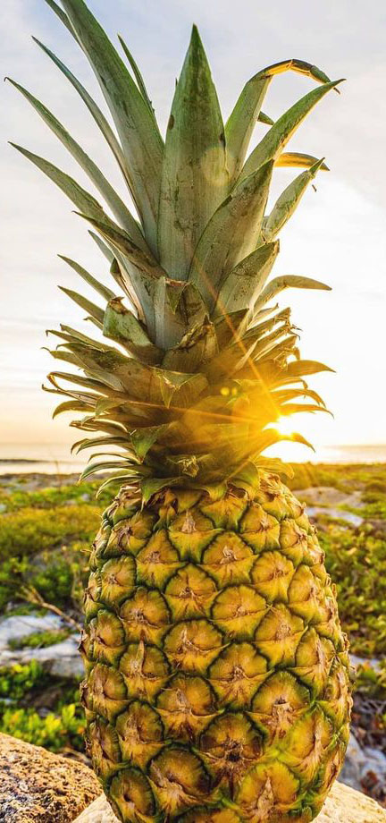
2. Что такое АНАНАС?
Ананас хохлатый, или Ананас настоящий, или Ананас крупнохохолковый(лат. Ananas comosus) – многолетнее травянистое растение , вид рода Ананас (Ananas) семейства Бромелиевые (Bromeliaceae)
Ананас произрастает в Южной Америке(Бразилия, Парагвай и Гвиана), где культивируется уже много веков.
Возможно выращивание ананасов в теплицах, а также как комнатное растение, дающее пышную зелень.
В 1493г. ананасы привез в Испанию из Гваделупы великий путешественник Христофор Колумб.
В ананасе содержится очень много витаминов и минералов. Он на 86% состоит из воды.

Slide 7
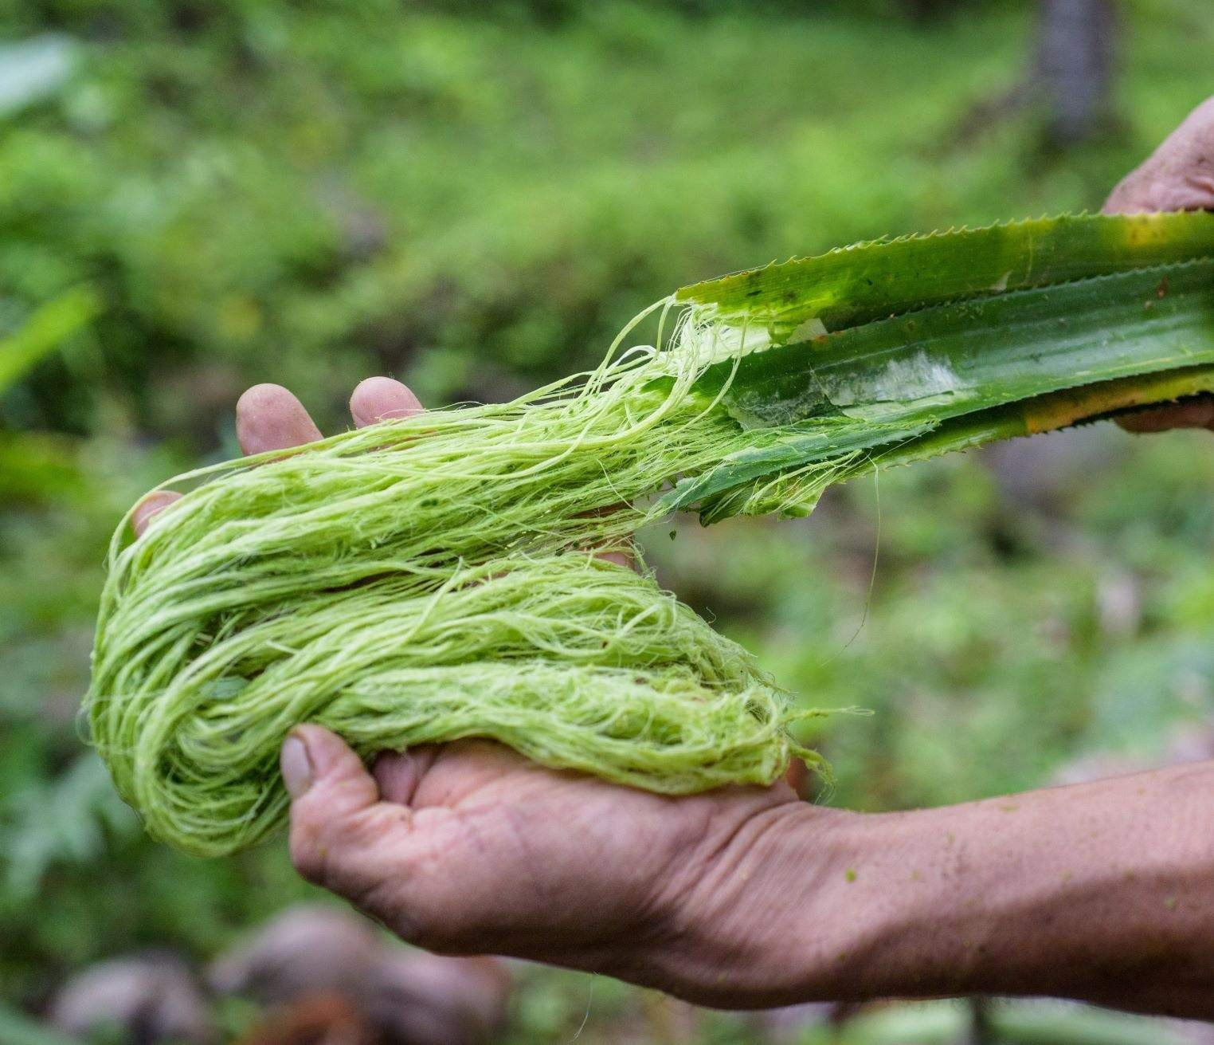
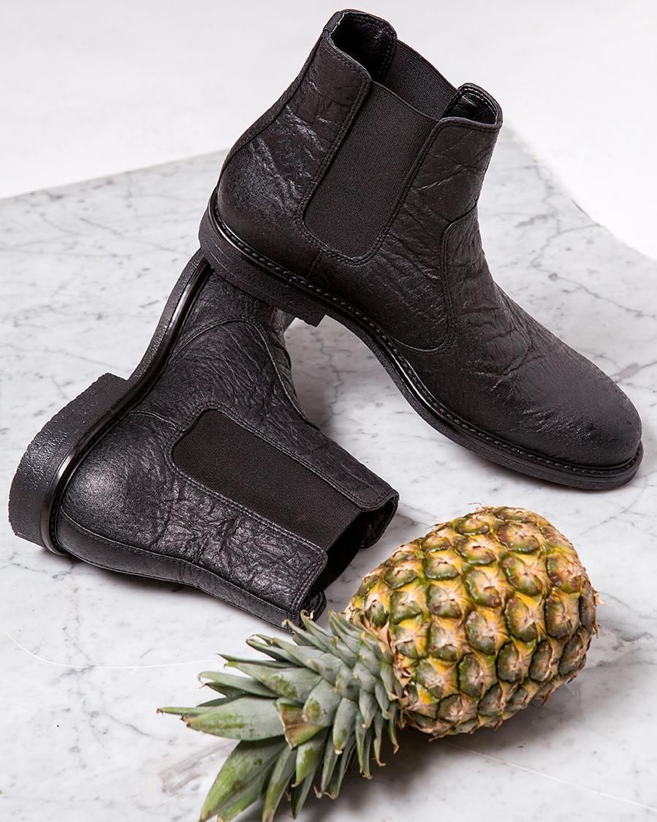
Еще один очень интересный факт: В листьях ананаса имеются много очень прочных волокон, поэтому его используют как прядильную культуру. После многих обработок и добавления дополнительных компонентов из ананасовых отходов получают материал, который называется ПИНАТЕКС или АНАНАСОВАЯ КОЖА. Она подходит для создания одежды, обуви и аксессуаров.

Slide 8
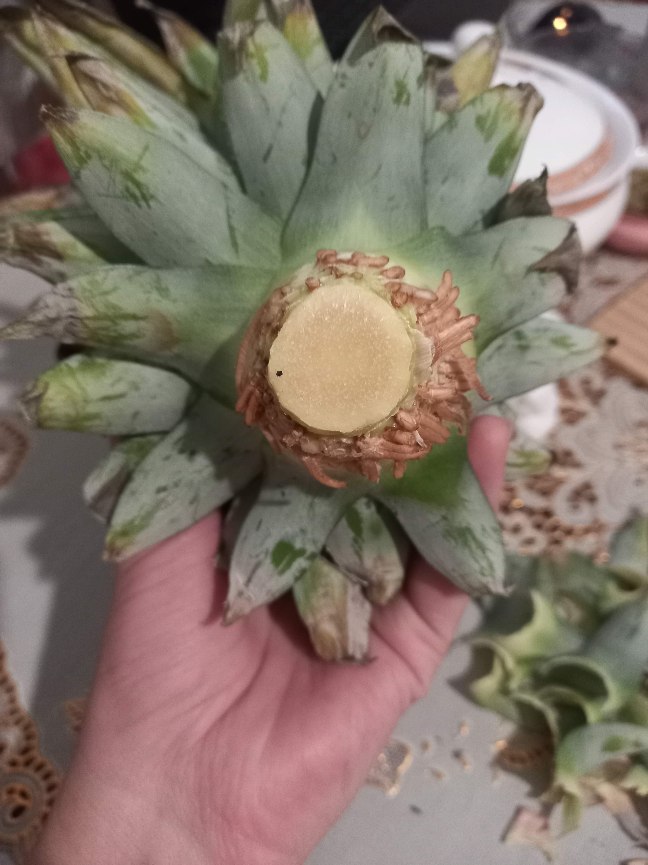
3. Наш мистер Ананасик пускает корни
После того, как собрали достаточно информации, мы приступили к делу. Мама осторожно срезала верхушку с листьями и убрала несколько крайних листочков. Оказалось, что наш ананас уже начал давать маленькие корни.

Slide 9
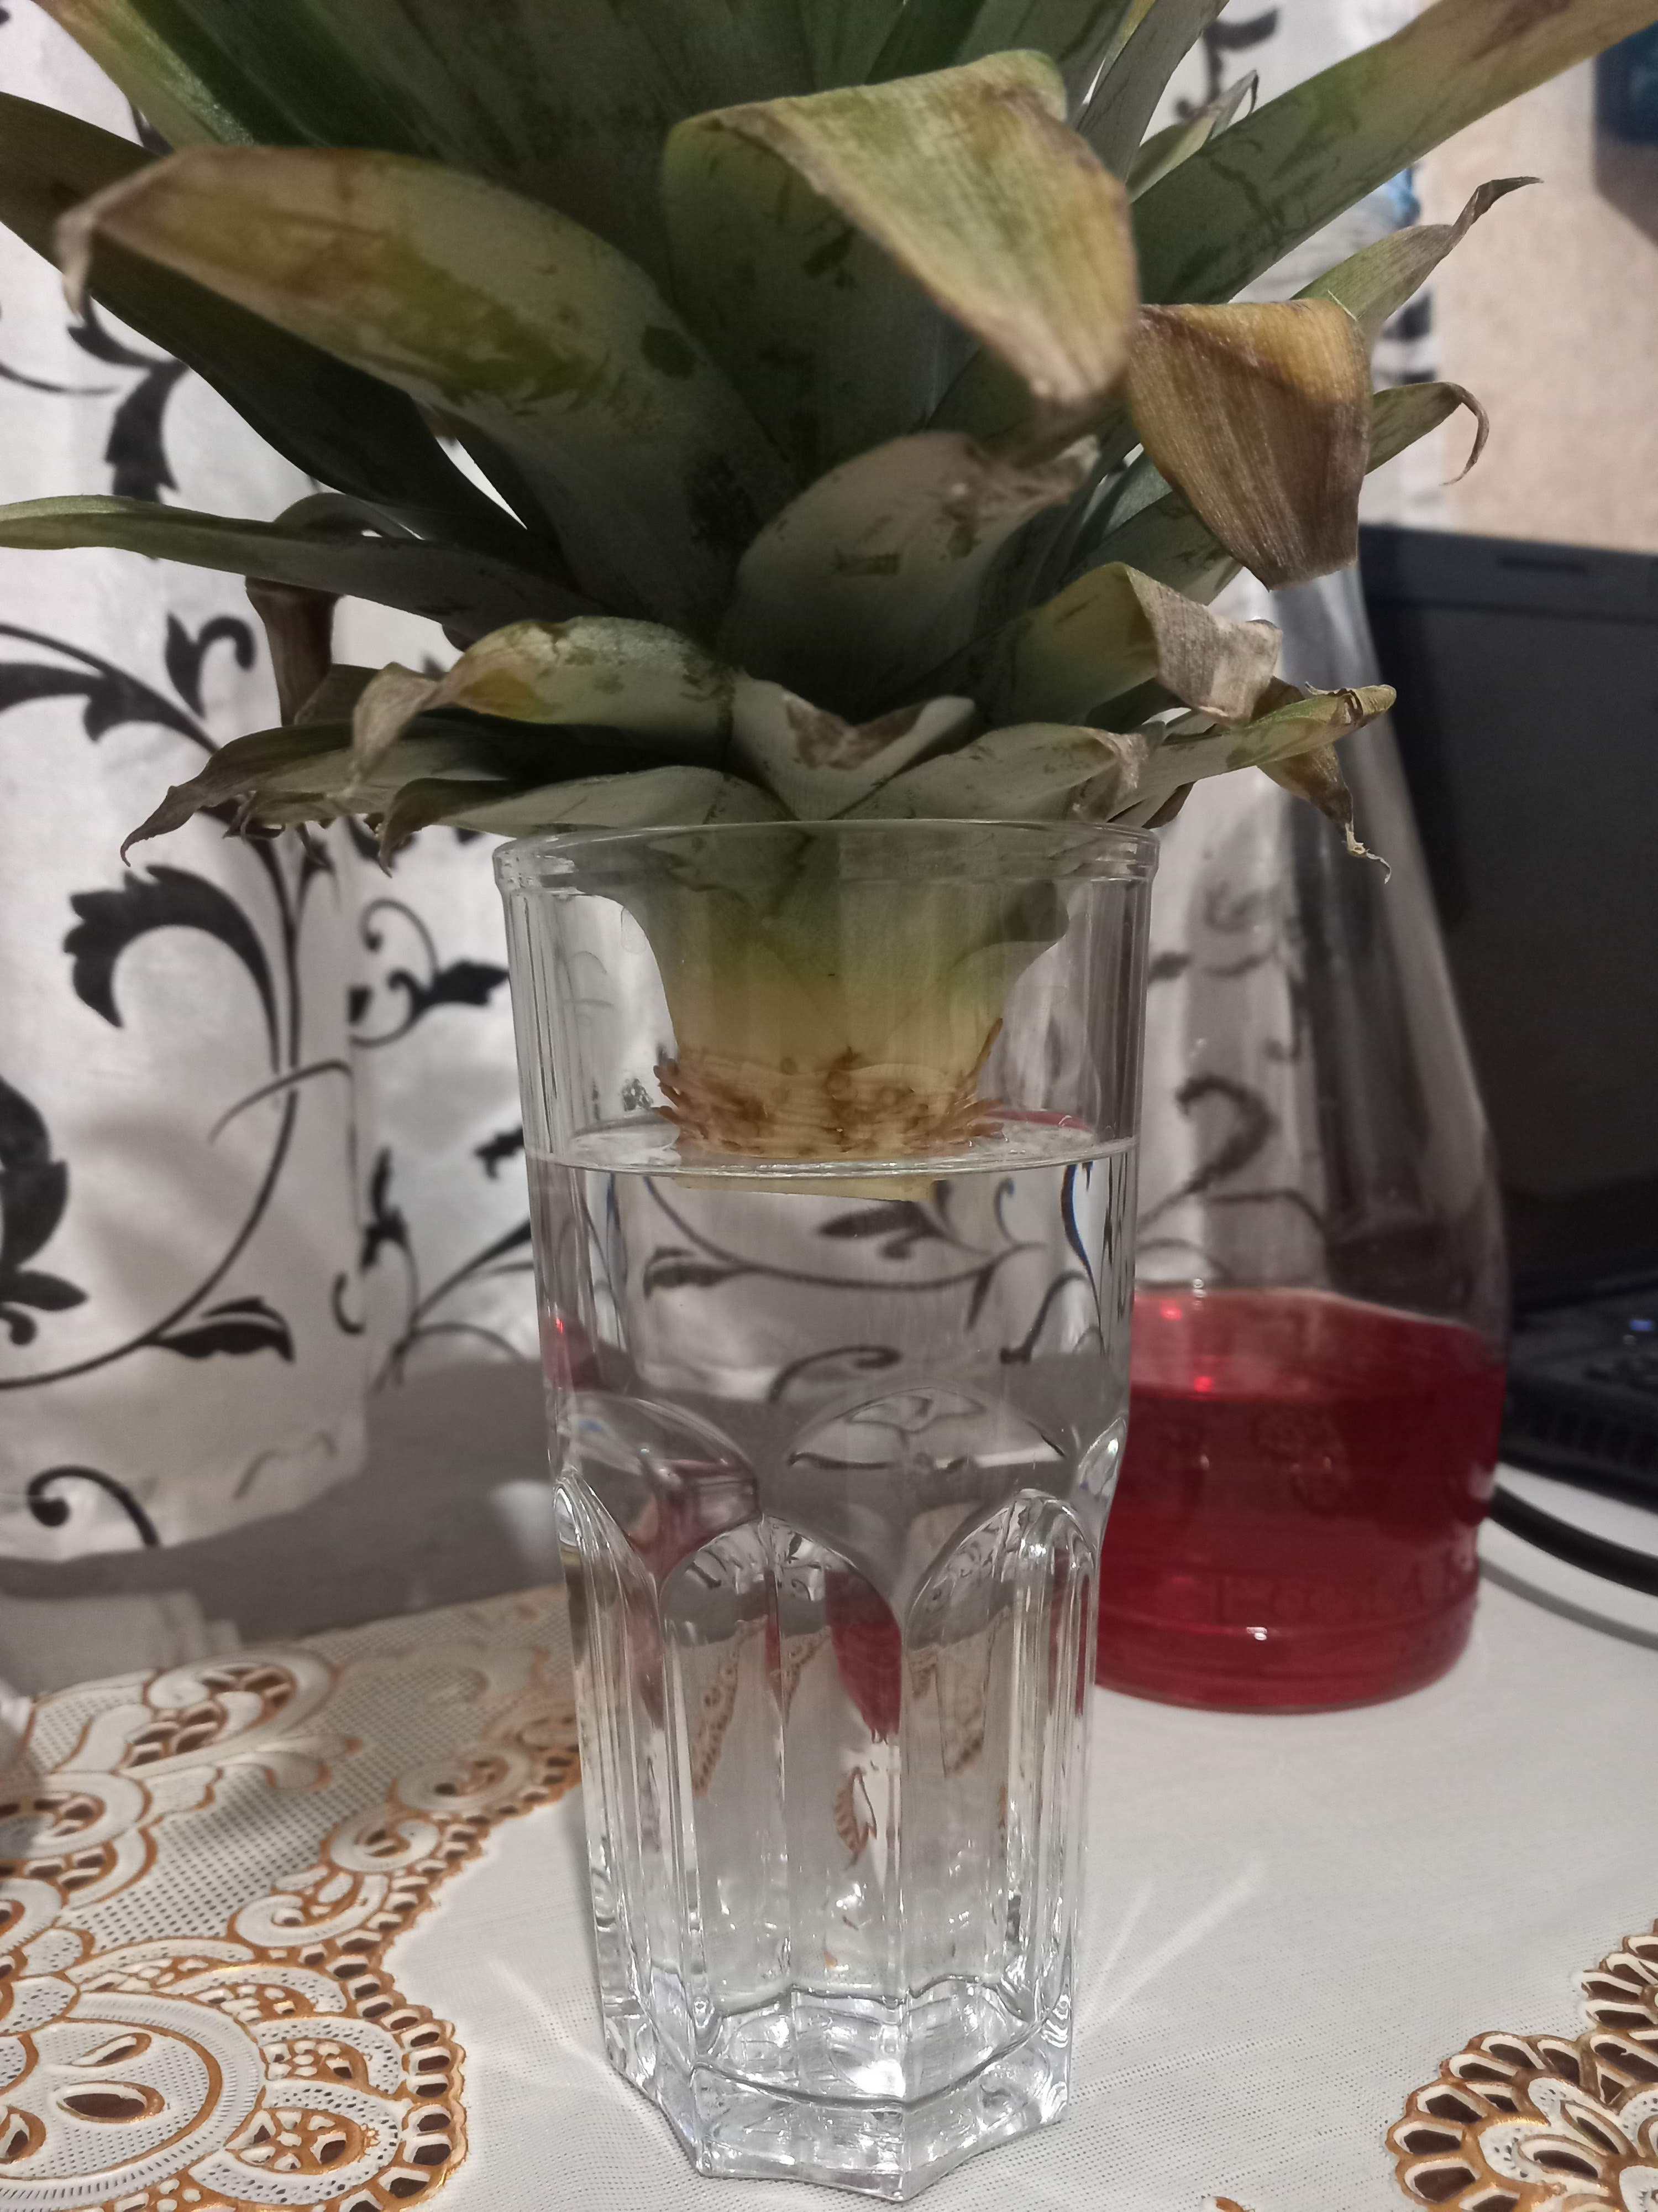
Мы поместили его в стакан с водой, чтобы корни стали длиннее и можно было его посадить в почву. Надо было каждый день следить за уровнем воды в стакане и еще опрыскивать водой сами листья.

Slide 10
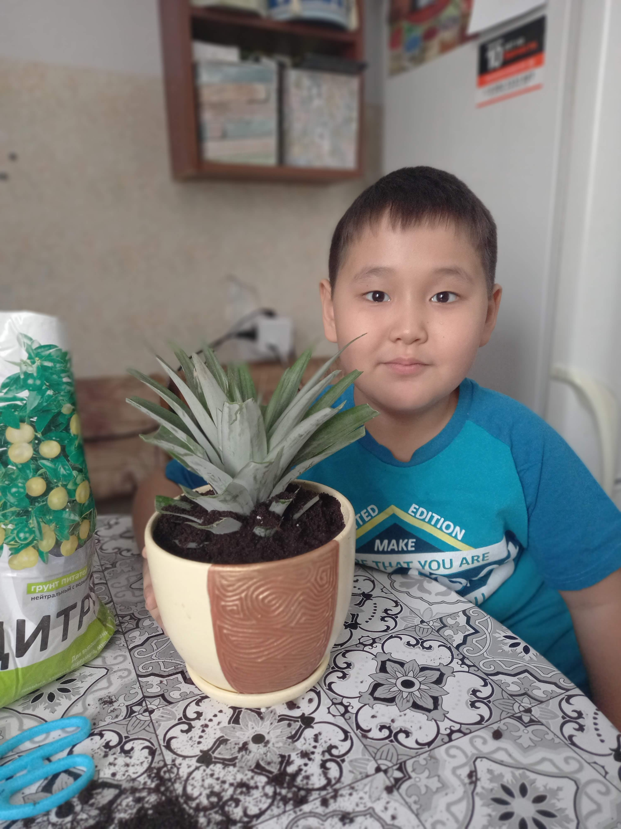
Спустя 2 недели у нашего Мистера Ананасика ( я его так назвал, потому что он с самого начала был похож на голову человека с пышной шевелюрой) были достаточно длинные корни, чтобы посадить его в горшок с грунтом. Почву мы выбирали заранее и купили землю для посадки Цитрусовых культур. Специальной почвы для ананаса не было. Мы подумали, что более или менее подходит к нему именно такая.

Slide 11
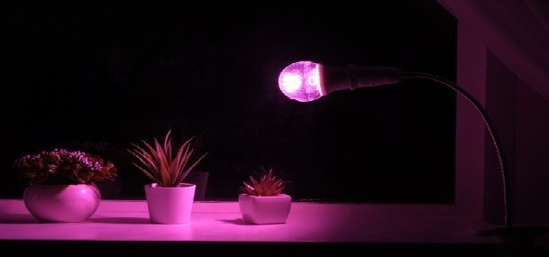
Ананас – тропический фрукт. Значит, для его роста нужно много солнца и тепла. Так как мы покупали его зимой, с этим возникли проблемы : в Якутии зимы очень холодные, а солнце иногда вообще не светит. Папа купил нам специальную лампу для растений, с фиолетовым светом, и мы поместили Ананасика под лампой и дополнительно включали его. Это только в первое время, когда надо было, чтобы растение прижилось.

Slide 12
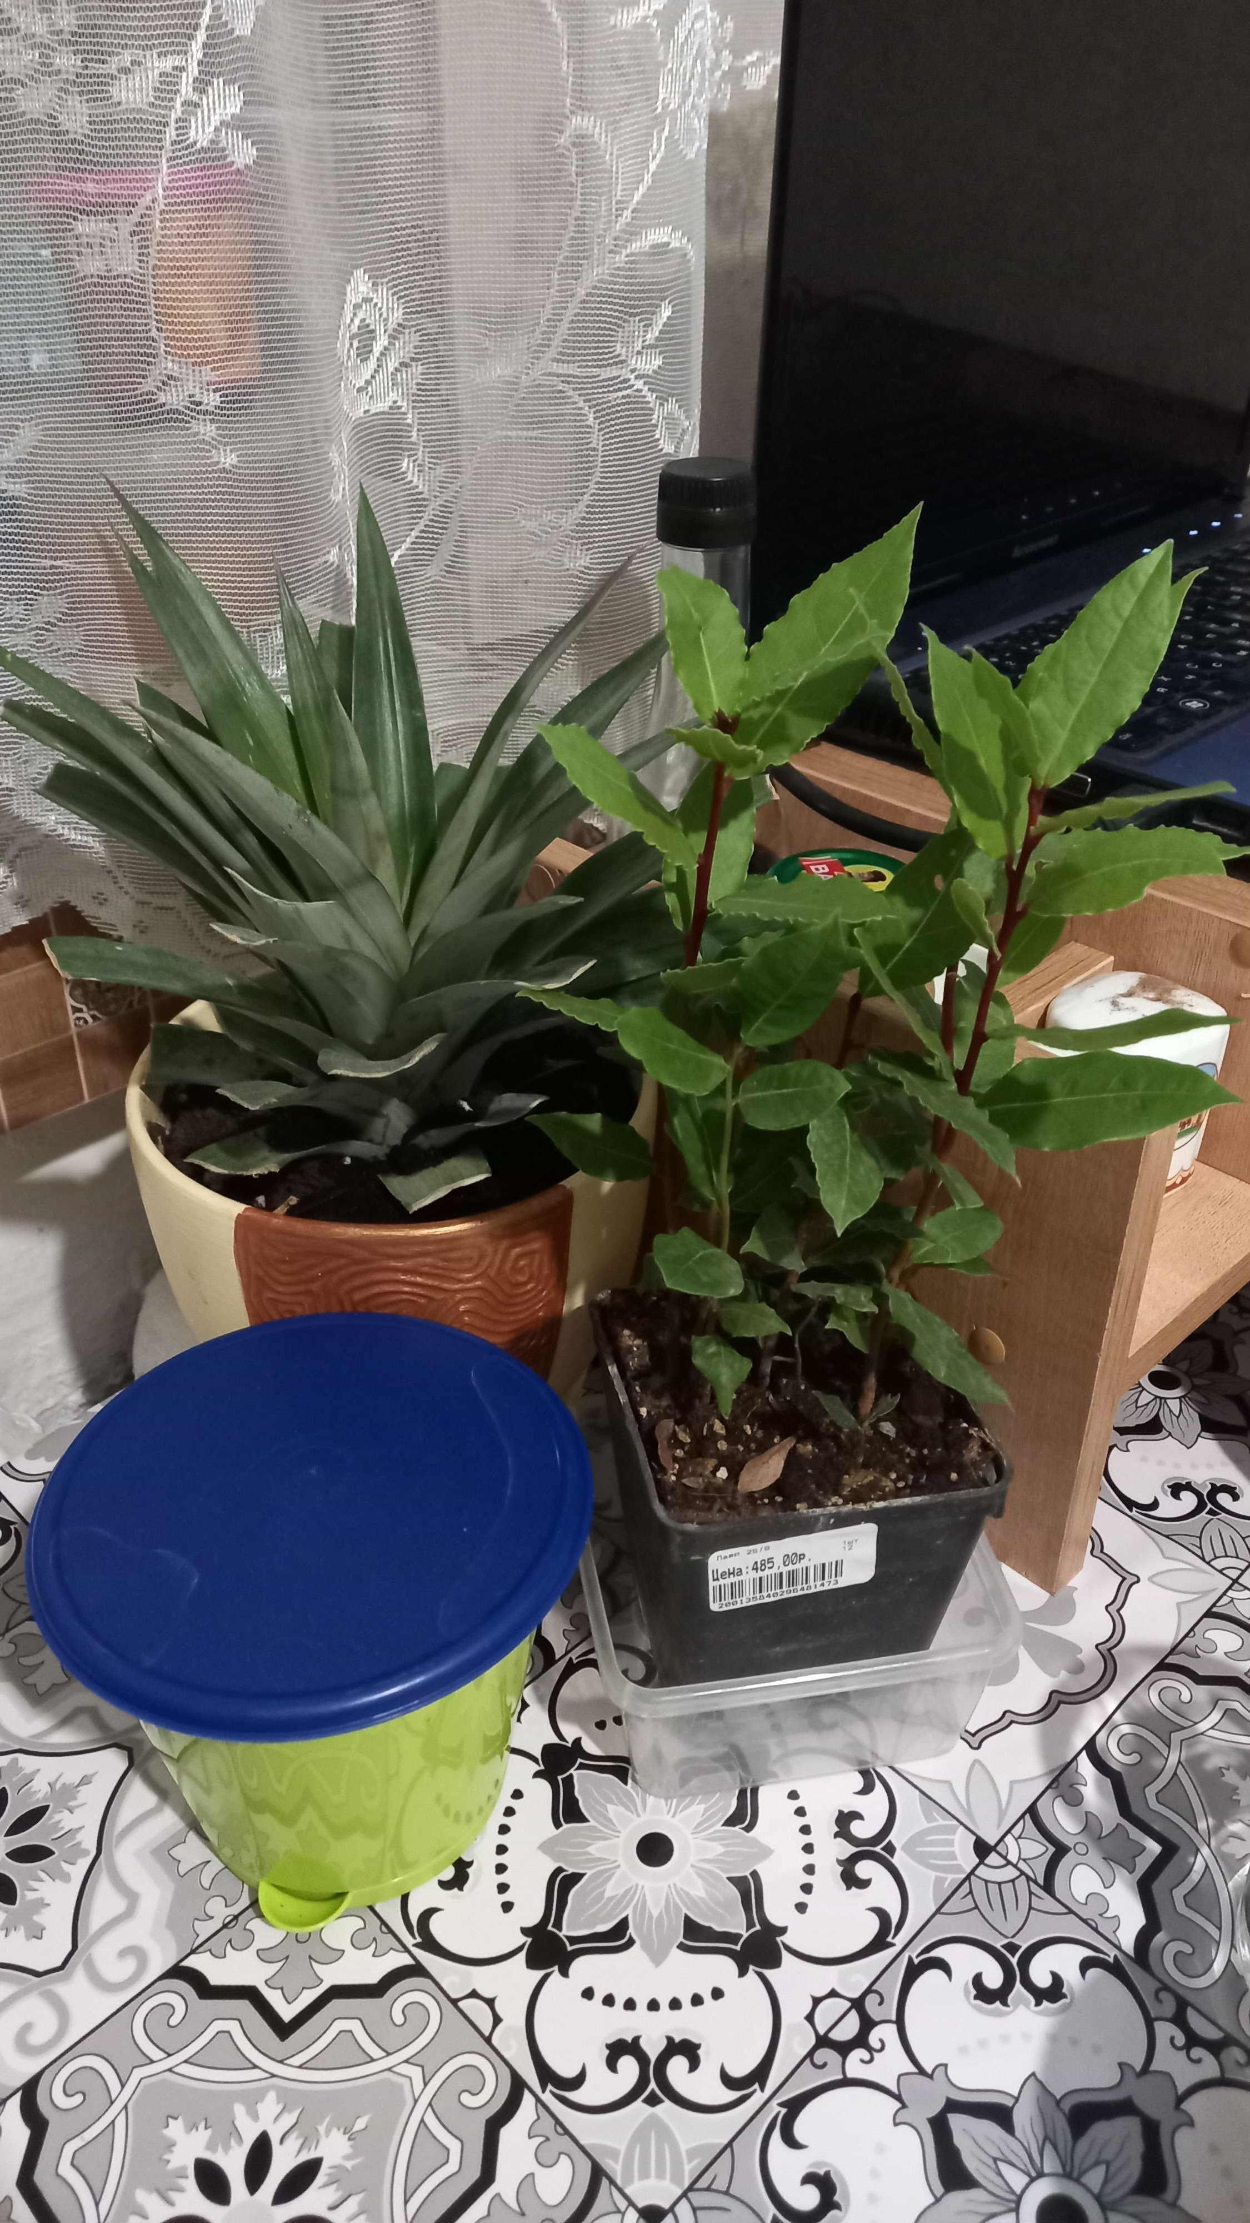
4. Как он рос все это время
Прошло 2 года с тех пор, как мы посадили Мистера Ананасика. За это время он у нас очень вырос. Первую зиму он перенес сложно, так как было очень холодно зимой. Летом Ананасик раскрыл свои листья на полную мощь и все гости, которые к нам приходили, очень удивлялись и восхищались красотой нашего любимца.

Slide 13
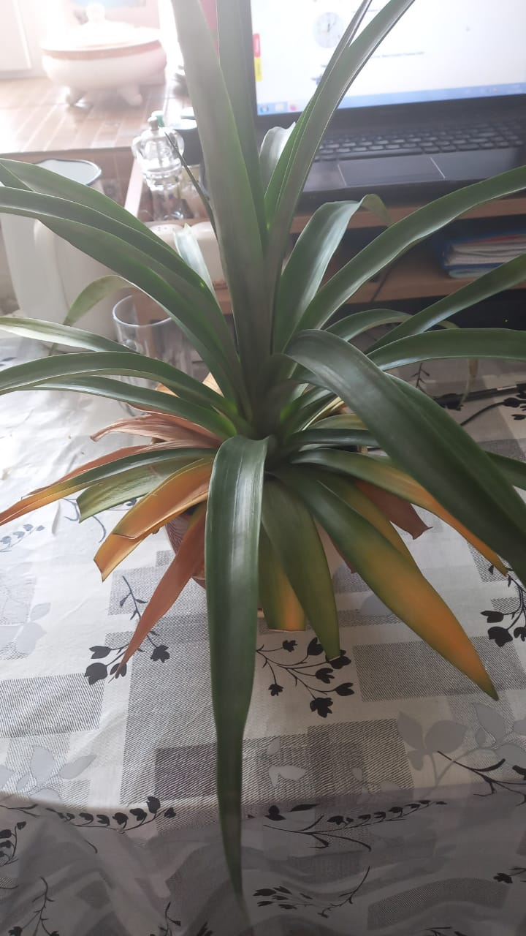
Мистер Ананасик любит воду, но поливать его надо не часто, это очень удобно, кстати. Любит, когда его листья протирают от пыли и время от времени опрыскивают водой с витаминами, специально для цветения. Мама 2 раза в год дает удобрение Агрикола для роста и защиты корней.

Slide 14
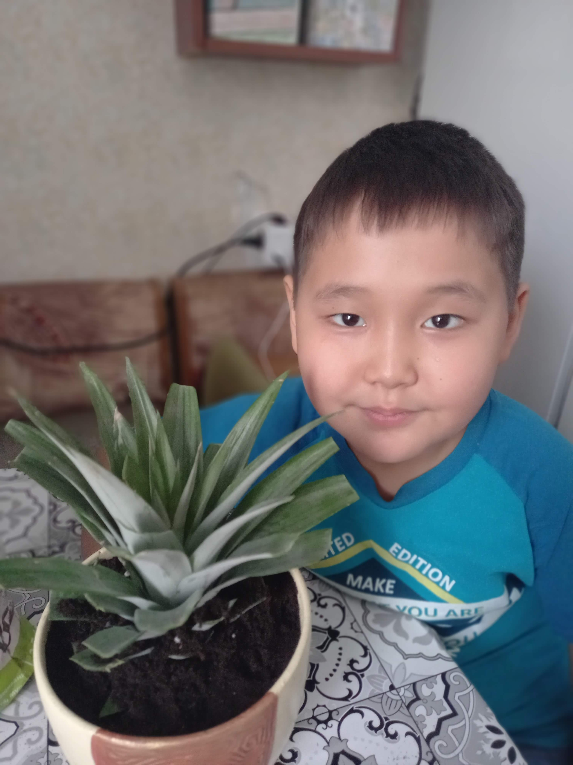
5. Выводы
Подводя итог, я хочу отметить, что это еще не конец нашего опыта, потому что плодоносить ананас начинает в 3-4 года после посадки, т.е. у меня еще примерно 2 года до нашего первого ананаса. И да, ананас можно вырастить в домашних условиях даже в Якутии!

Slide 15
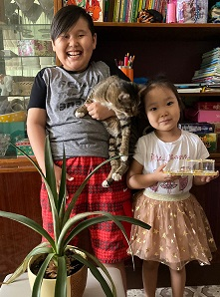
Хочу отметить, что процесс этот очень увлекательный и интересный, и даже когда мы сидели дома на карантине, у меня было чем заняться: кроме ананаса мы с сестрой содержим формикарий – это муравьиная ферма . Еще у нас есть кот по кличке Токи, наш домашний питомец. Но мистер Ананасик, несомненно, мой любимец! Потому что с него началось мое увлечение экспериментами!

Slide 16
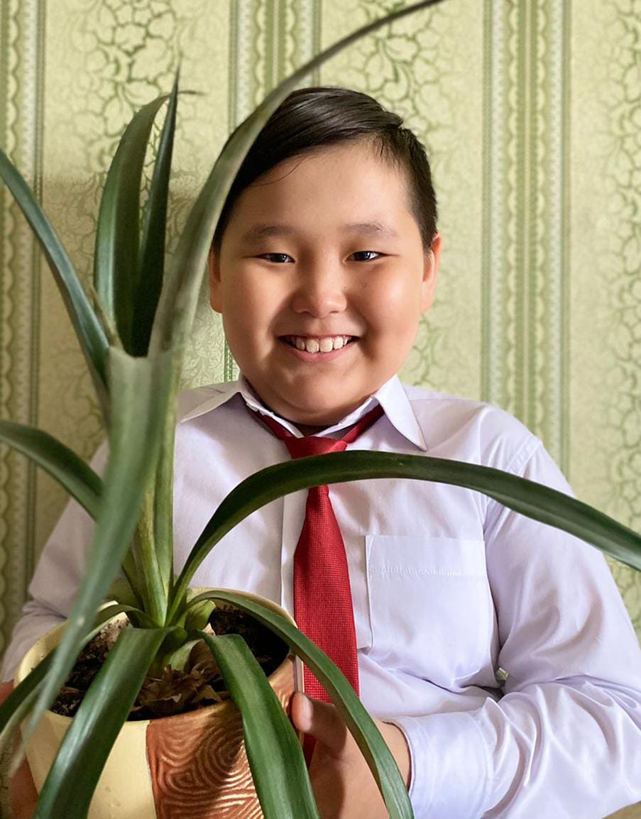
Всем
СПАСИБО
за
ВНИМАНИЕ!

